Slide 1
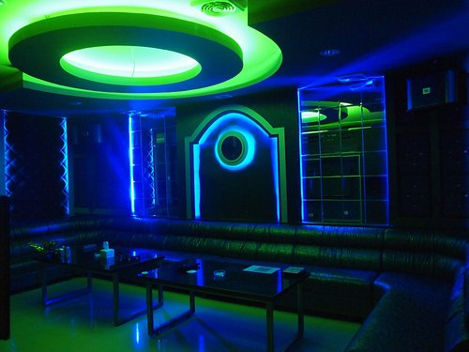
Báo cáo đề tài
Đề tài : Quản lý cửa hàng karaoke Nice
GVHD : Phạm Thanh Hùng
Nhóm 28 :
Nguyễn Minh Tú(leader)
Nguyễn Thành Doanh(coder)
Vũ Thế Kiệt(coder)
Dương Tuấn Kiệt(tester)

Slide 2
Nội dung
1.Lên kế hoạch
Giới thiệu về đề tài, mục đích
2.Phân tích
Phân tích yêu cầu bài toán
3.Thiết kế
Thiết kế hệ thống
4.Giao diện
Giao diện hệ thống

Slide 3

1. Giới thiệu
1.1 Lý do chọn đề tài
Cuộc sống càng hiện đại thì nhu cầu vui chơi giải trí của con người cũng ngày càng tăng cao. Và Karaoke là một hình thức thư giản, xả stress được nhiều khách hàng lựa chọn. Từ sự gia tăng nhu cầu của khách hàng dẫn đến qui mô của các quán kinh doanh Karaoke ngày càng mở rộng
Với công nghệ thông tin ngày càng phát triển, rất nhiều doanh nghiệp đã áp dụng các phần mềm vào việc quản lý cửa hang của mình.
Cho nên nhóm chúng em nhóm chúng em quyết định làm một hệ thống xây dựng trực quan, than thiện, dễ sử dụng và tối ưu hóa mức độ tự động

Slide 4

1.2 Mục tiêu của đề tài
Hỗ trợ nhân viên lễ tân trong quá trình cho thuê phòng. Xác định phòng còn trống, ghi nhận thuê phòng.
Tạo hóa đơn và in hóa đơn
Thực hiện tính tiền khi khách hàng trả phòng dựa vào loại phòng, giờ hát, sản phẩm phụ và phụ thu,…
Tính khả thi của dự án
Ưu việt trong xử lý dữ liệu, thuận lợi cho truy xuất, nhập liệu, tìm kiếm , thống kê,…
Thân thiện với người sử dụng, bảo mật, tin cậy, xử lý nhanh, chính xác , dễ bảo trì và nâng cấp về sau

Slide 5
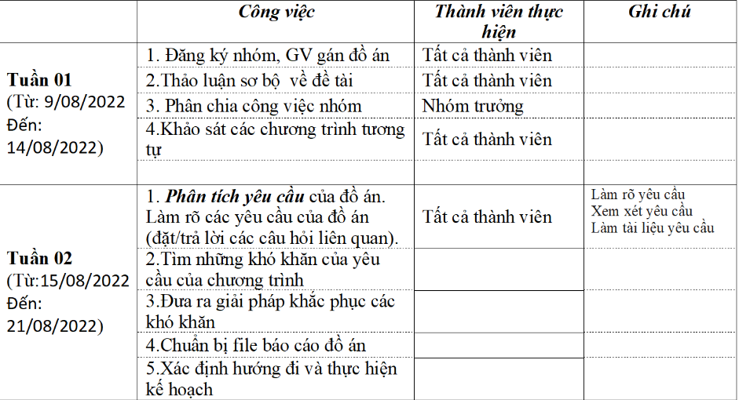
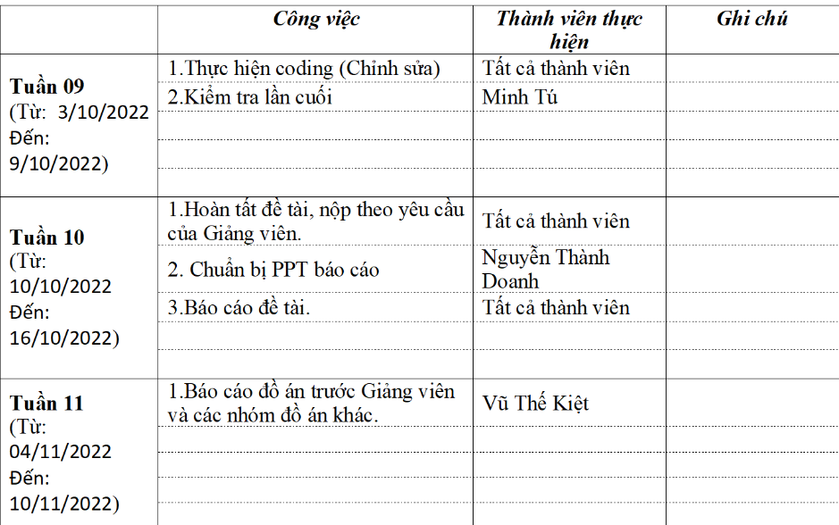
Bảng kế hoach
Project được thực hiện trong 3 tháng
Ngày bắt đầu : 09/08/2022
Ngày kết thúc : 04/11/2022

Slide 6
Kế hoạch kiểm tra chất lượng
Bước 1: Kiểm duyệt các tài liệu và thu thập thông tin
Bước 2: Xác định chất lượng dự án, yêu cầu của khách hang đặt ra tiêu chuẩn chất lượng và mục tiêu
Bước 3: Lập kế hoạch thu thập, kiểm tra dữ liệu và phân tích
Bước 4: Thiết lập vai trò và trách nhiệm quản lý chất lượng, lập kế hoạch kiểm thử và sửa lỗi
Bước 5: Báo cáo hiệu quả hoạt động và kết quả kiểm định
Bước 6: Xây dựng kế hoạch vòng lặp sửa lỗi và khắc phục lỗi
Bước 7: Xây dựng phương pháp giải quyết bất đồng giữa các thành viên
Bước 8: Lập kế hoạch, báo cáo hiệu quả hoạt động
Bước 9: Đảm bảo kế hoạch tuân thủ đúng các yêu cầu và các tiêu chí được đề ra ban đầu

Slide 7

Kế hoạch đối phó rủi ro
Các loại rủi ro :
Thiếu nhân lực và tài chính
Yêu cầu không rõ rang
Nhân sự ròi dự án
Hiệu suất không đảm bảo
Thiếu sự tương tác, trao đổi đa chiều dẫn đến hiểu lầm, bất đồng quan điểm ảnh hưởng đến tiến độ và chất lượng dự án
Chu kỳ đánh giá và phản hồi của khách hàng quá chậm

Slide 8

2. Phân tích yêu cầu

Slide 9
2. Phân tích yêu cầu
Nhân viên thu ngân
Nhân viên quản lí
Đăng nhập
Đặt phòng
Quản lí khách hang
Cập nhật trạng thái phòng
Quản lí phòng
Thanh toán
Đặt phòng
Đặt dịch vụ
Thanh toán
Hủy phòng
Quản lí nhân viên
Đăng nhập

Slide 10
Yêu cầu hệ thống
Hệ thống bao gồm các chức năng chính : đặt phòng, đặt dịch vụ, quản lí thông tin khách hang, quản lí nhân viên, quản lí phòng, tìm kiếm, thống kê.
Giao diện thân thiện, dễ dùng sử dụng các phím tắt khi cần thiết
Xuất thông tin báo cáo ra PDF

Slide 11
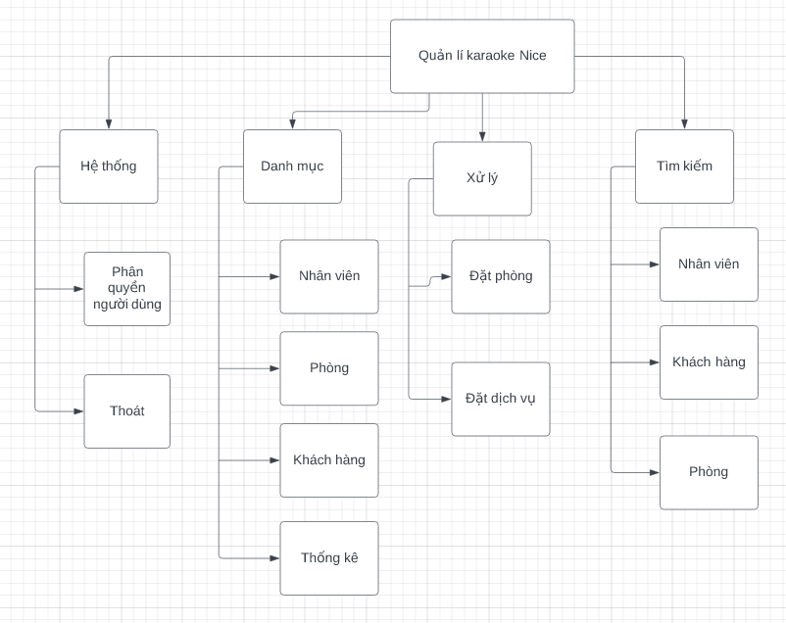
Sơ đồ phân cấp chức năng

Slide 12
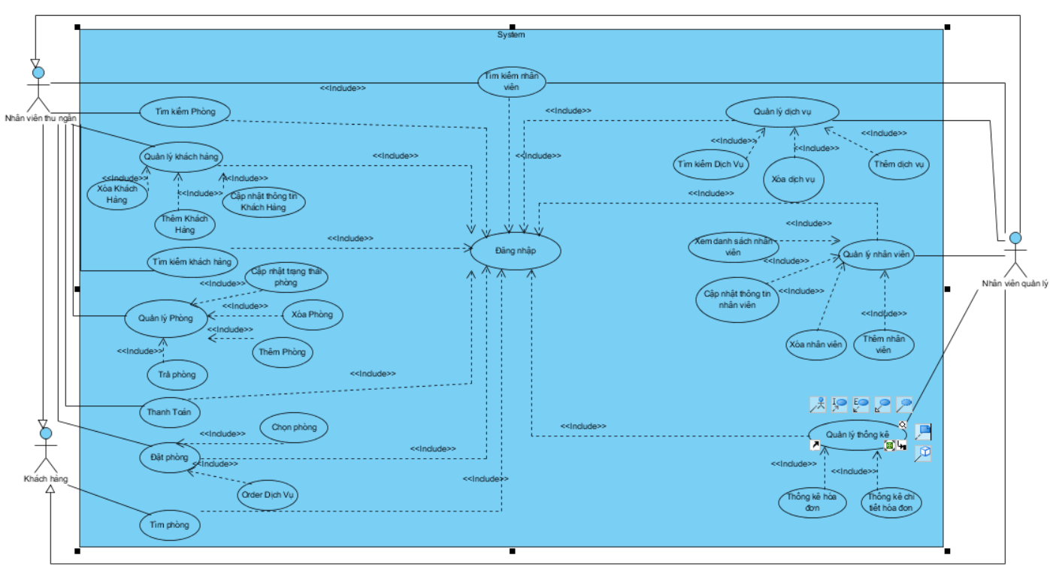
Mô hình hóa yêu cầu với Usecase Diagarm

Slide 13
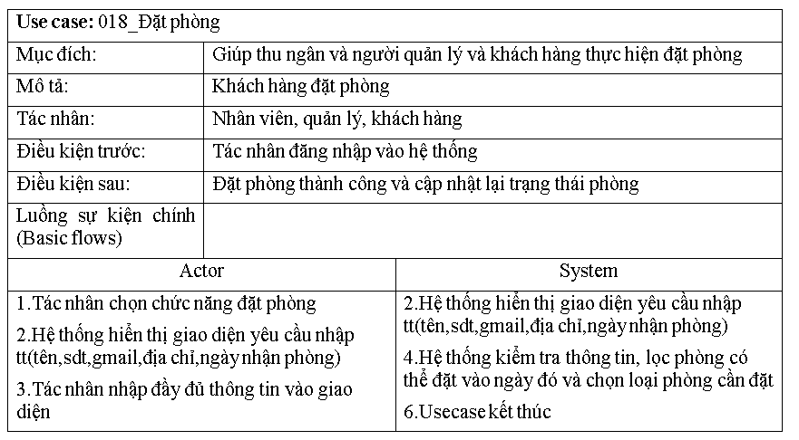
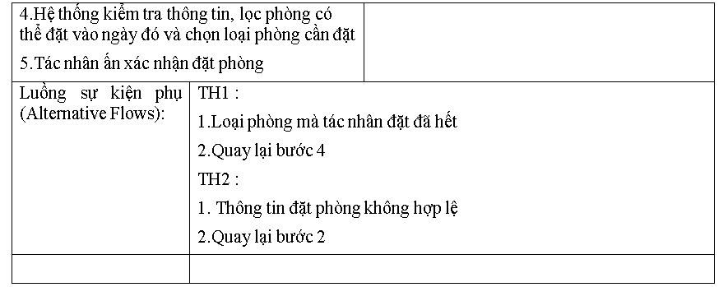
Đặt tả use case đặt phòng

Slide 14
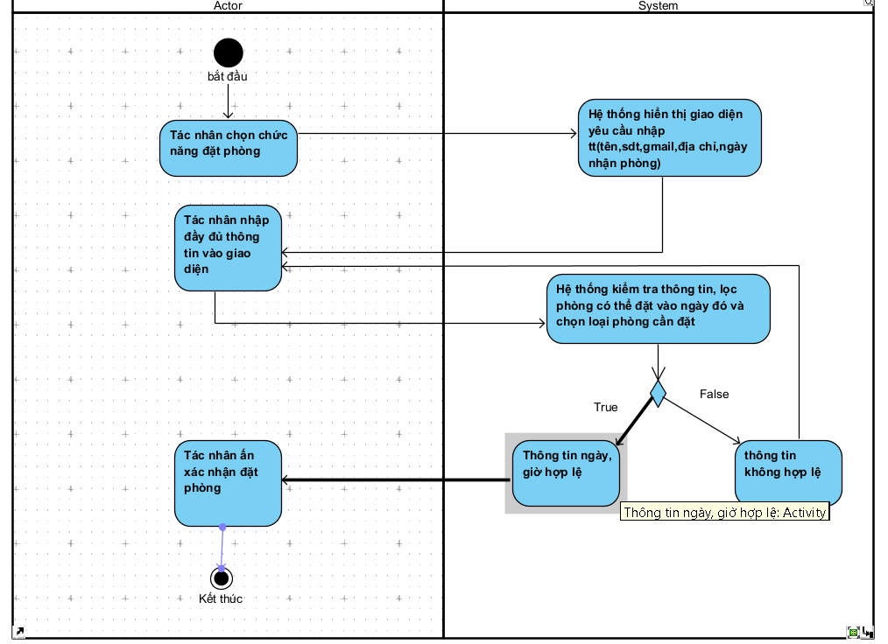
Sơ đồ activity đặt phòng

Slide 15
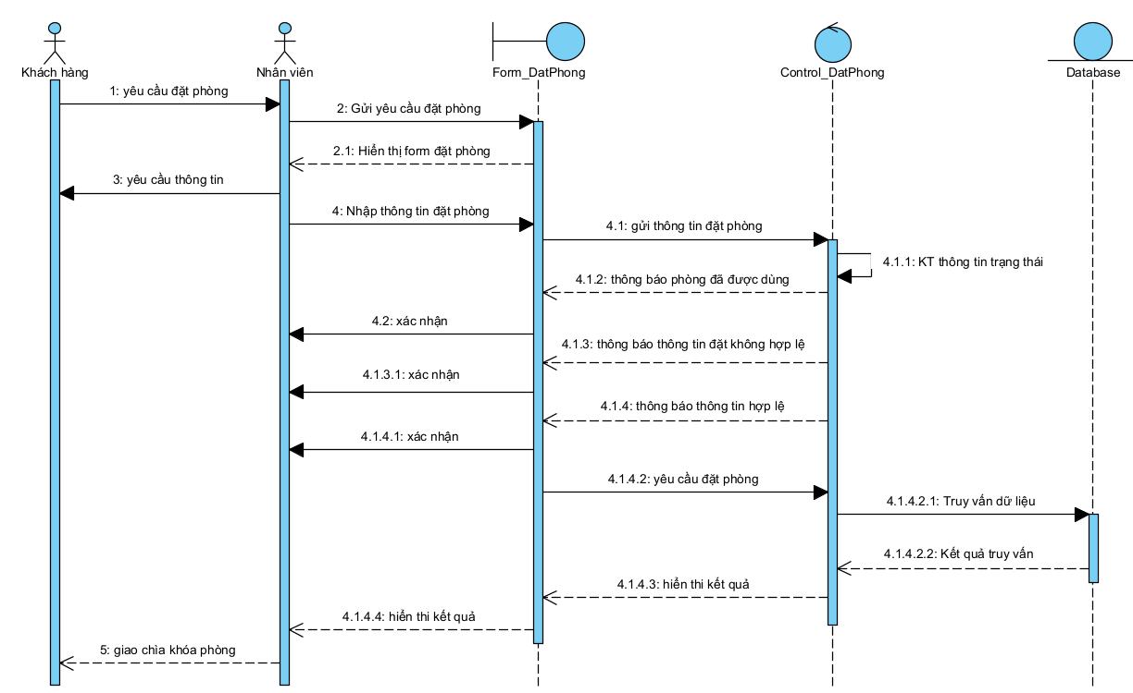
Sơ đồ sequence diagram đặt phòng

Slide 16
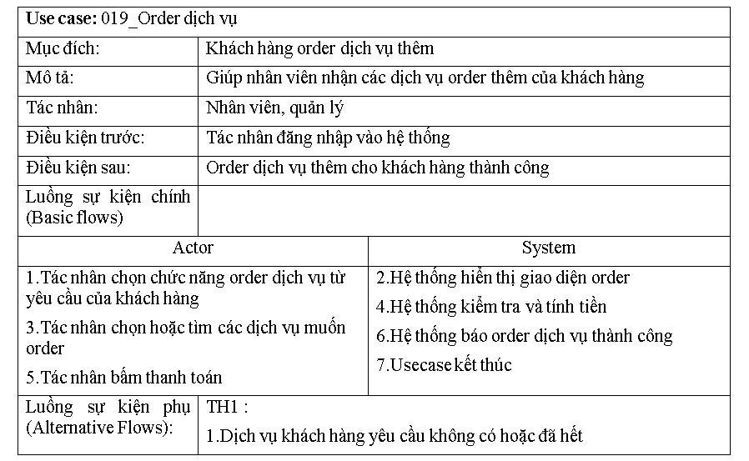
Đặt tả usecase order dịch vụ

Slide 17
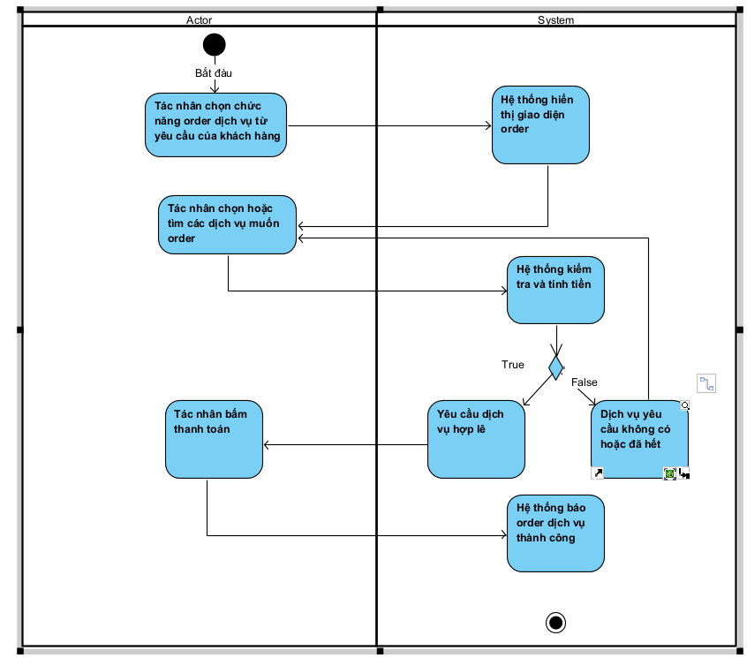
Sơ đồ activity diagram order dịch vụ

Slide 18
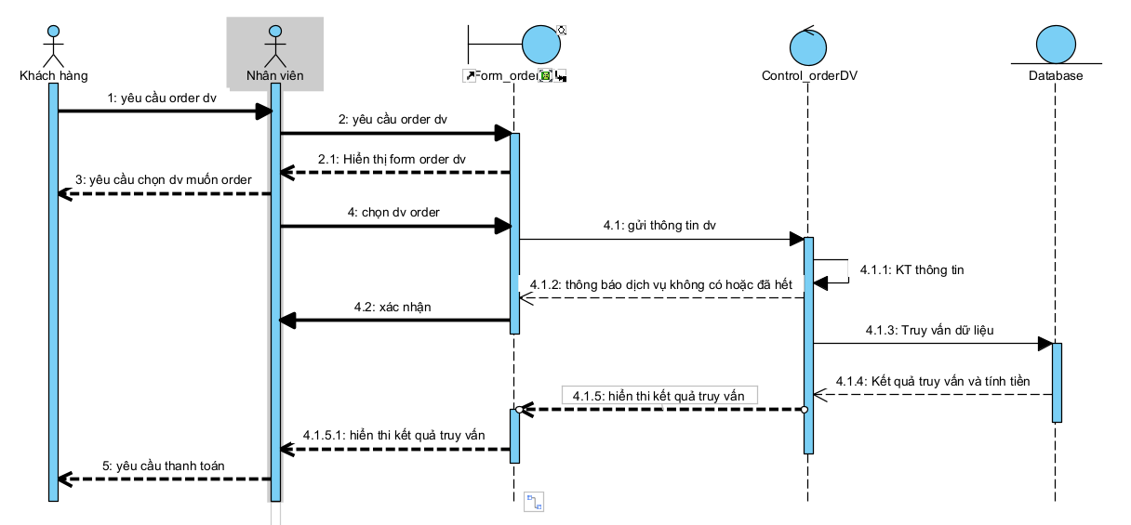
Sơ đồ sequence diagram order dịch vụ

Slide 19
3. Thiết kế

Slide 20
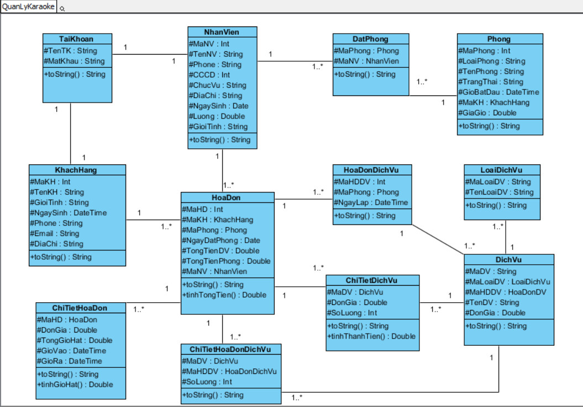
Thiết kê mô hình lớp

Slide 21
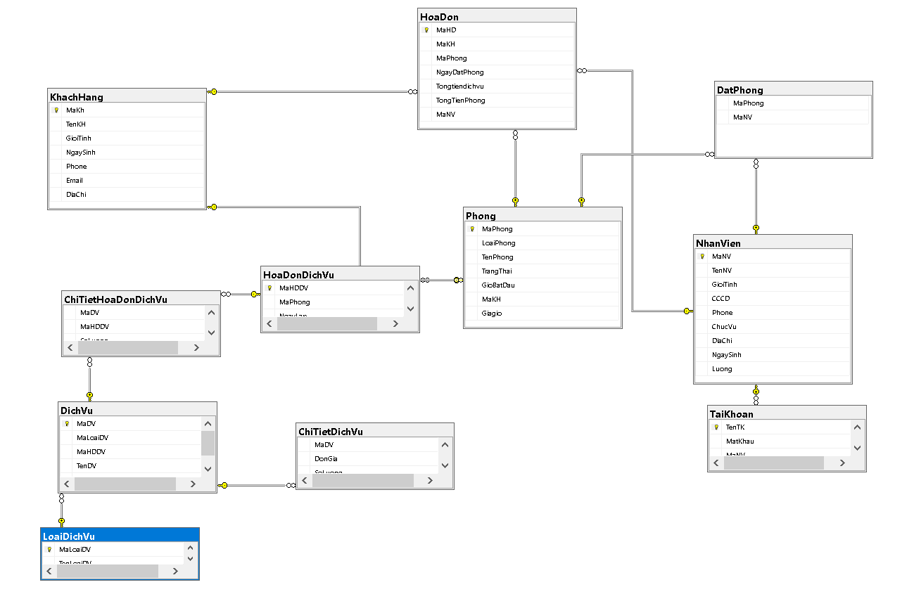
Mô hình cơ sở dữ liệu

Slide 22
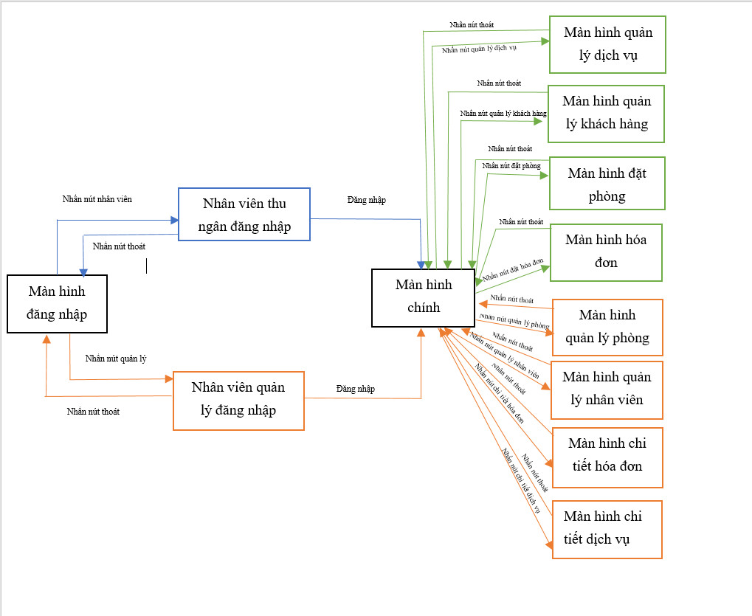
Phân luồng màn hình ứng dụng

Slide 23

4. Giao diện

Slide 24
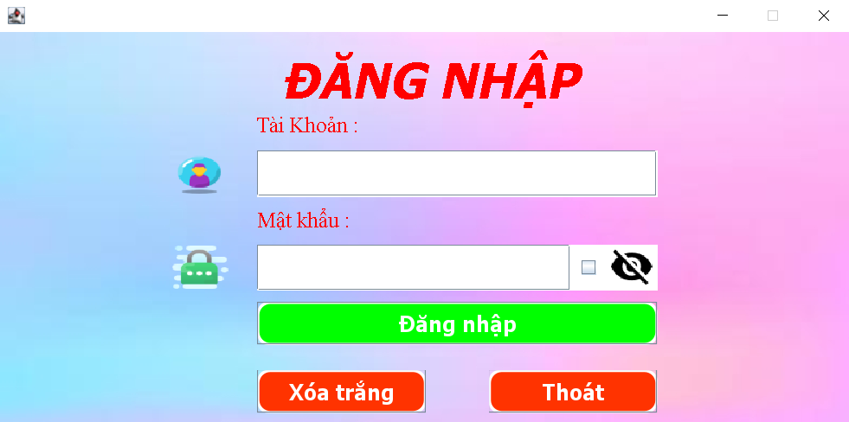
Màn hình đăng nhập

Slide 25
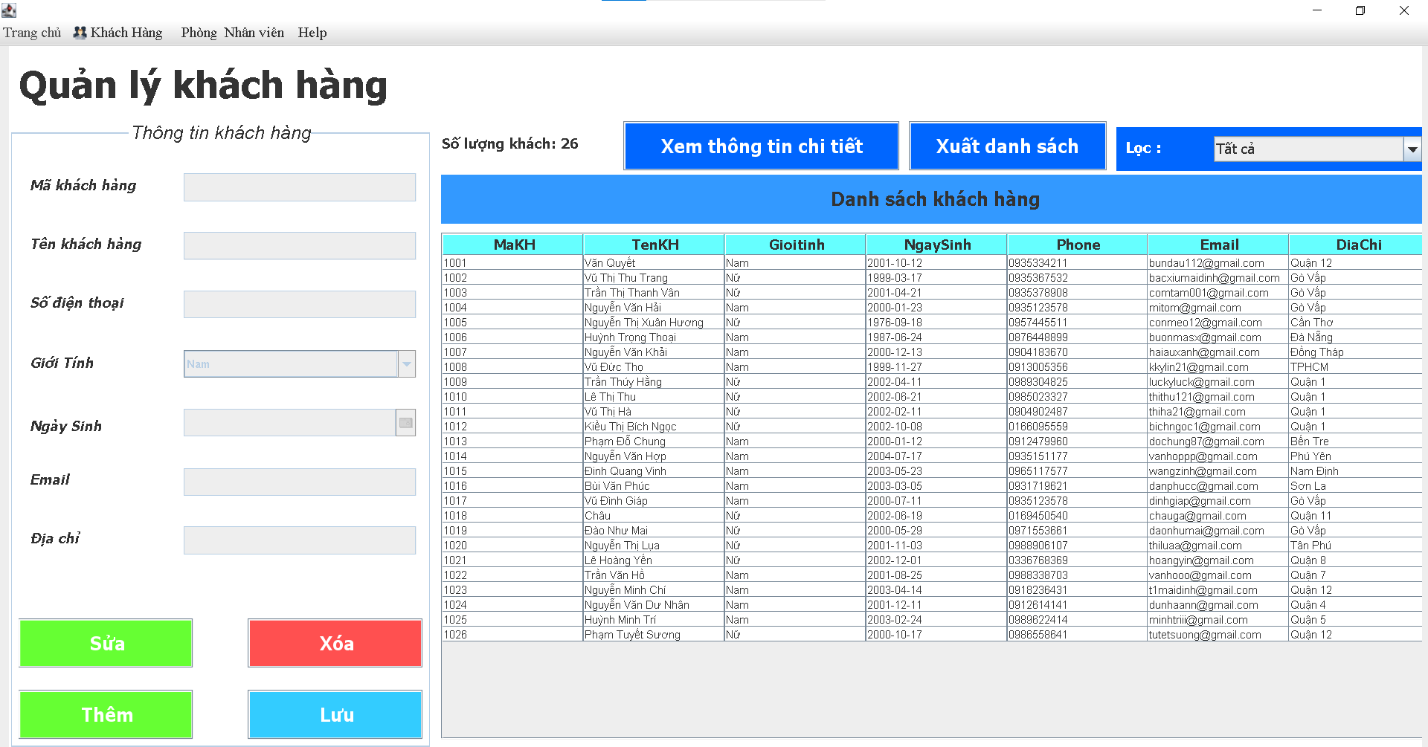
Màn hình khách hàng

Slide 26
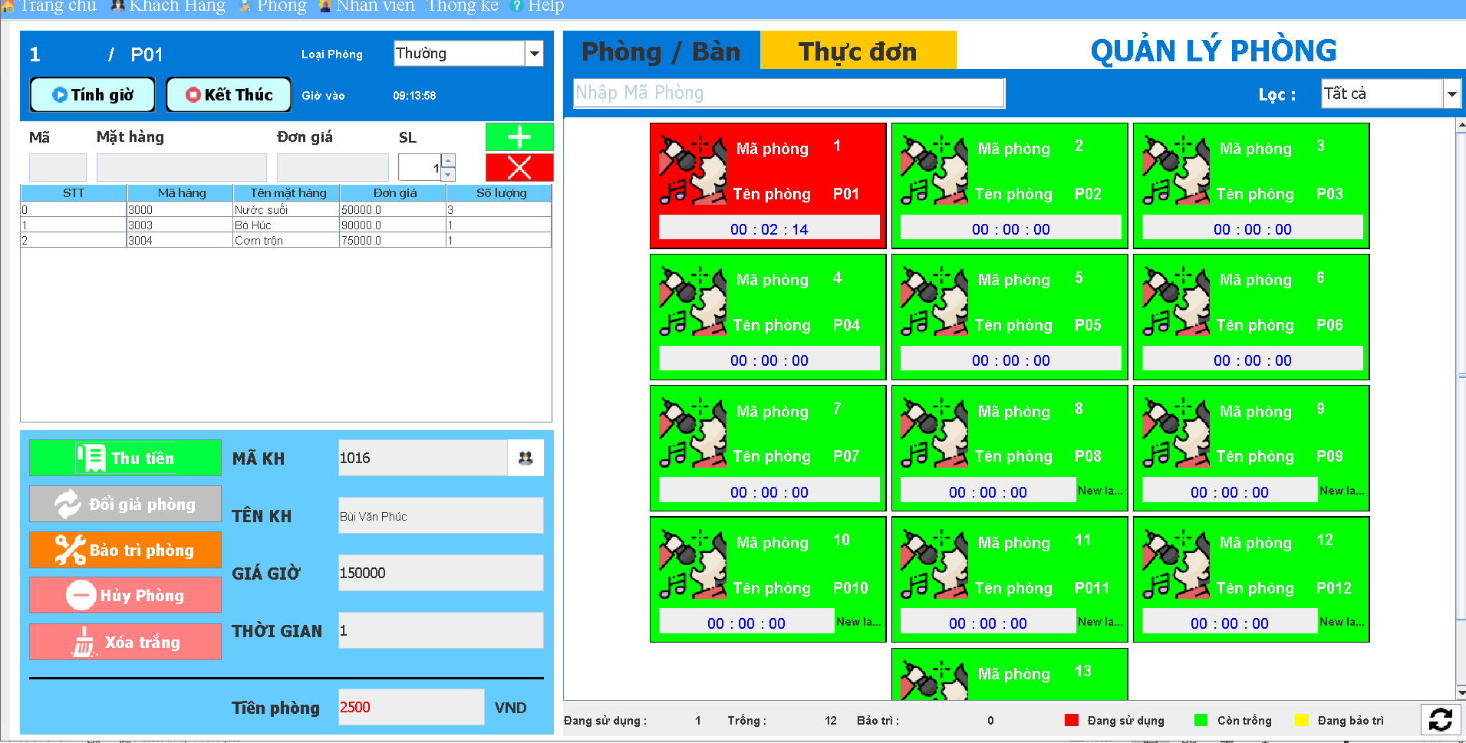
Màn hình đặt phòng

Slide 27
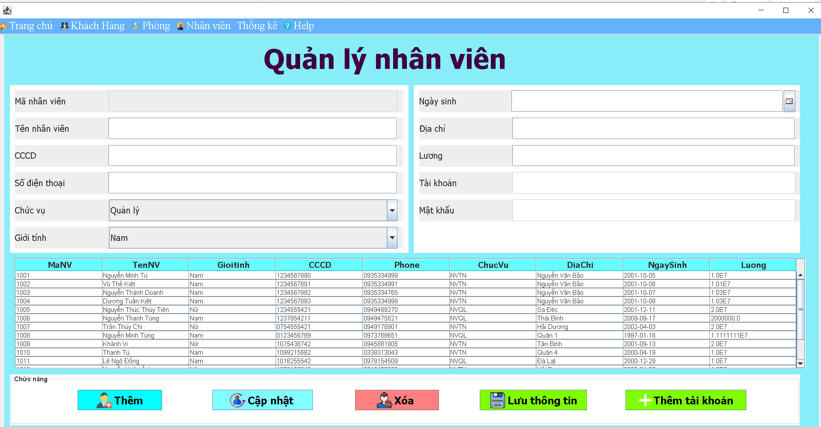
Màn hình quản lý nhân viên

Slide 28
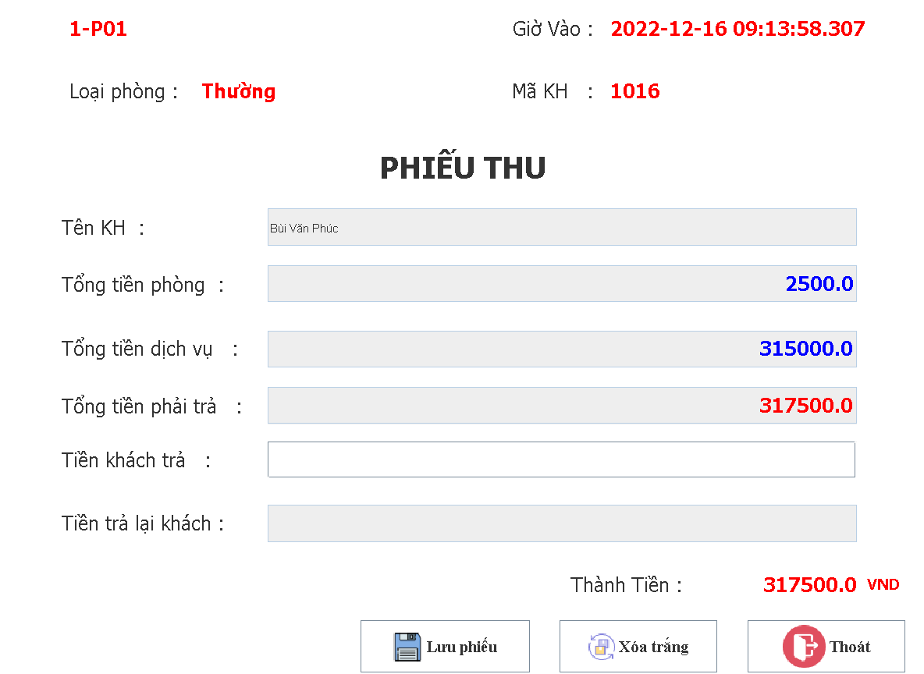
Màn hình hóa đơn thanh toán

Slide 29
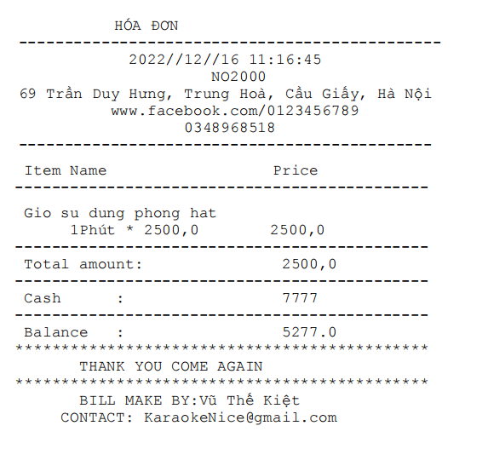
Hóa đơn

Slide 30
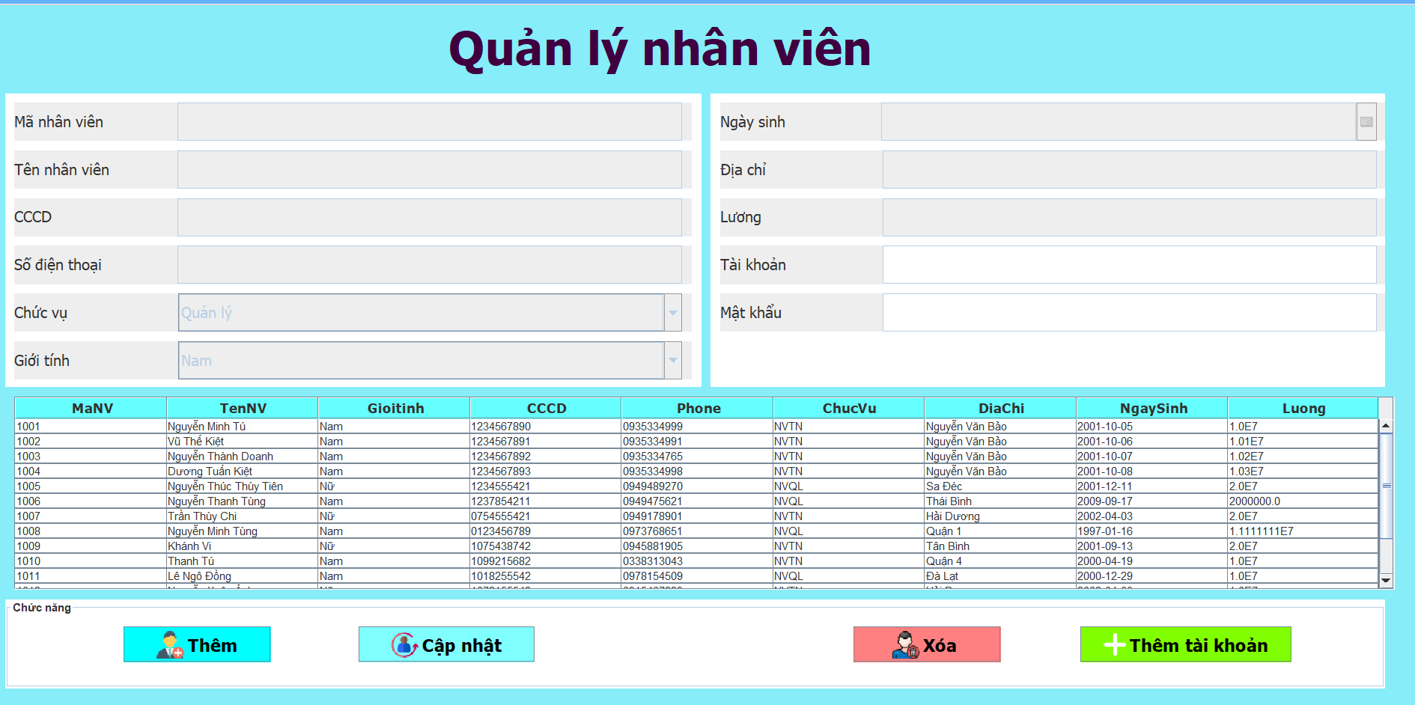
Màn hình quản lý nhân viên

Slide 31
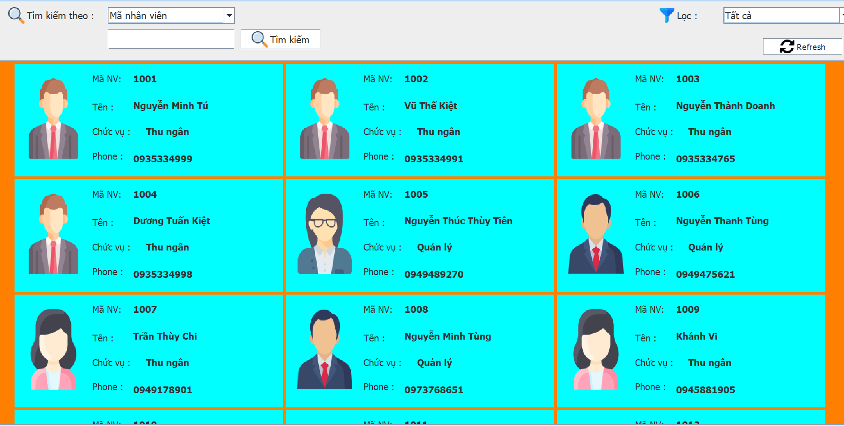
Màn hình tìm kiếm nhân viên

Slide 32
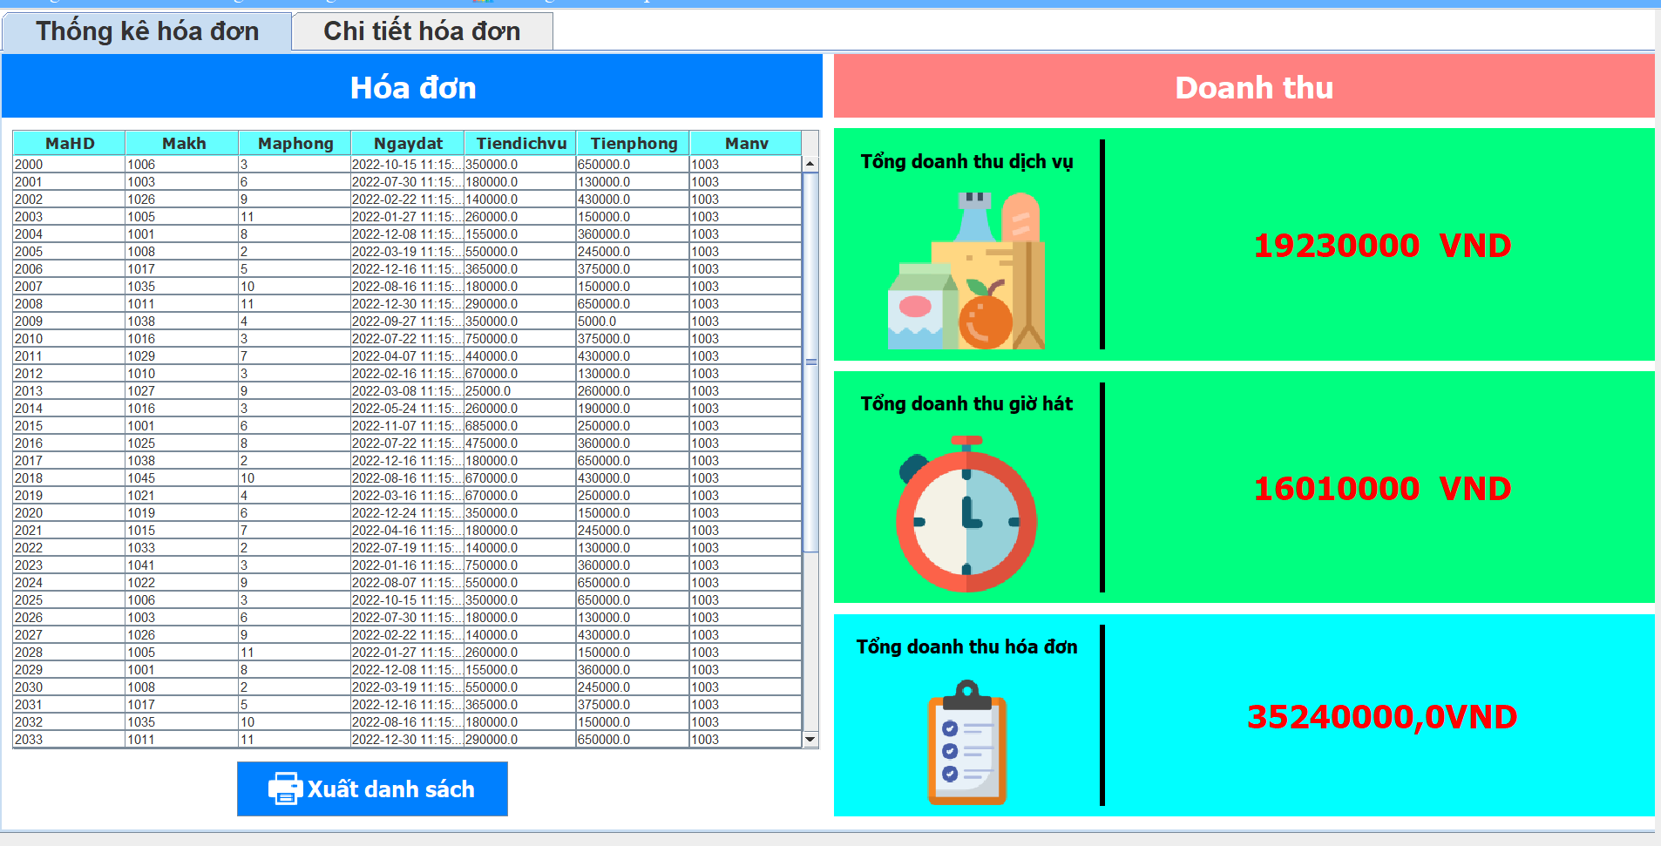
Màn hình thống kê

Slide 33
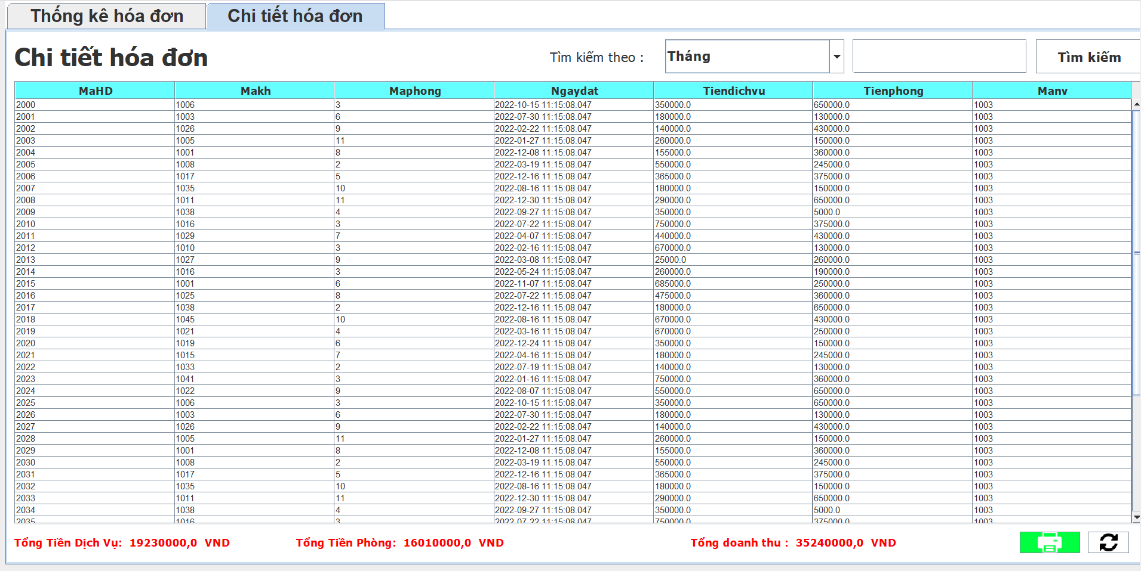
Màn hình chi tiết hóa đơn

Slide 34
Cảm ơn mọi người đã lắng nghe!

